Slide 1


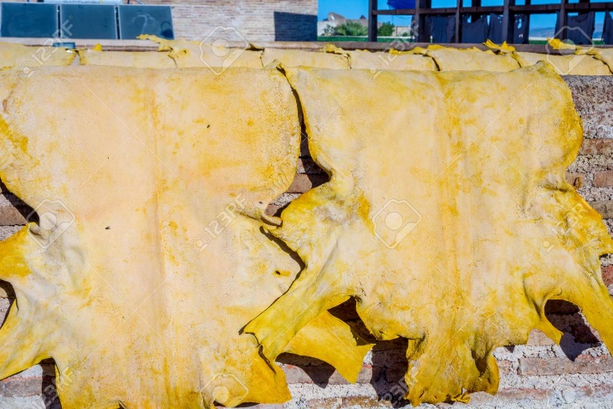
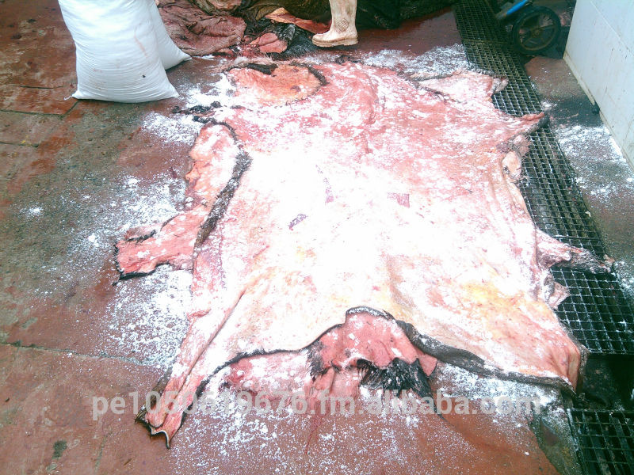
UNIVERSIDAD NACIONAL DE CHIMBORAZO
FACULTAD DE INGENIERIA
PROCESO DE CURTIDO DE PIELES
SEMESTRE: SÉPTIMO A
DOCENTE: ING. PAUL RICAURTE

Slide 2

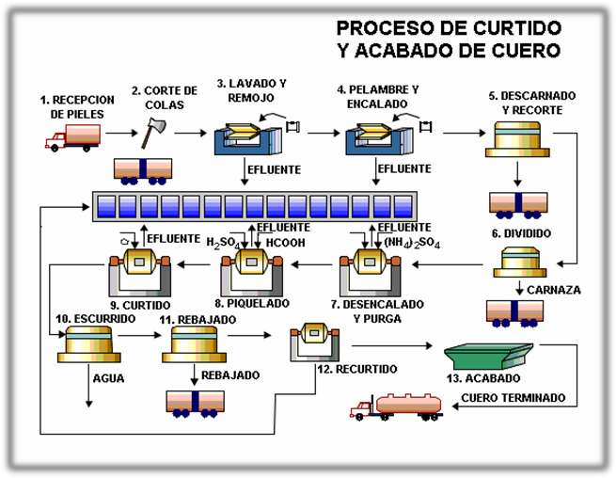


Slide 3

Este paso es muy importante, ya que de el depende, la calidad del producto final
, porque las cicatrices, marcas, etc
., al finalizar el proceso se hacen visibles, bajando así la calidad del cuero.
Consideraciones para pieles de calidad.
Manejo del ganado desde el nacimiento.
Transporte del ganado al frigorífico.
Matanza.
Tratamiento de pieles después del desuello.
Transporte a las
curtiembres.

Slide 4

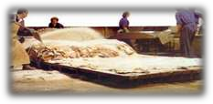









Es el sistema más difundido para proteger la estructura de las pieles, de ataques bacterianos.
TÉCNICAS DE CONSERVACIÓN DE PIELES
Consiste esencialmente en deshidratar la piel puesto que ésta está formada por un 60-65 % de agua, medio en el cual la reproducción de las bacterias se facilita.

Slide 5

El grano de sal no debe ser muy grueso, puesto que ello puede dañar la
piel, pero tampoco demasiado fino, porque se diluiría, se recomienda entre 1-3 mm de diámetro.
el cloruro de sodio(NaCl), se encuentra comercialmente como:
Sal marina
Sal de mina
extraída del mar. extraída de minas
cristalizada por la naturaleza.

Slide 6
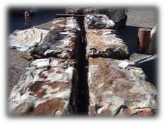









Es uno de los métodos más antiguos de conservación, y el método estándar utilizado, en la mayor parte de las pieles de reptiles, caprinos y peletería en general. El procedimiento del secado varía con las condiciones climáticas de la zona, la disponibilidad de materiales auxiliares y la capacidad técnica de los operarios.
La velocidad del secado es importante:
no se inactivan las
bacterias.
se endurece extremadamente y en el interior no se inactivan las bacterias.

Slide 7

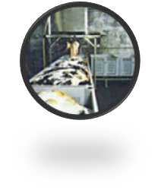







.
Las pieles llegan a la fábrica frescas o saladas. Cuando llegan frescas, o sea, recién separados de la res, si existe la disponibilidad pasan inmediatamente a la siguiente etapa; en caso contrario, deben ser saladas para su conservación con una mezcla de sal de mar y bicarbonato de sodio. Finalmente se seleccionan y se apilan completamente extendidos.

Slide 8




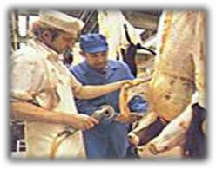
.
El cuero viene con la cola, la cual no es de utilidad en el proceso. Estas colas son ricas en colágeno, lo cual les permite ser utilizadas, en vez de desechadas, como se verá mas adelante. Este procedimiento se realiza en forma manual por operarios llamados "descarnadores", que además de cortar las colas, separan pequeñas carnosidades que vienen con la piel.

Slide 9






.
Consiste en la entrada y salida de agua sin químicos del tambor donde se han echado las pieles, con el fin de eliminar agentes tales como estiércol, sangre, barro, sal, etc. Para este lavado, las pieles se trasladan a "bombos" o fulones destinados para esta parte del proceso. Los bombos son tambores ranurados, los cuales poseen un eje hueco en su parte central. El lavado puede realizarse también en tinas, agitadas por medio de paletas, que giran entre 10 y 15 r.p.m.

Slide 10



devolver a la piel su estado de hinchamiento natural.
las pieles saladas o secas, que llegan ,o que están estibadas en las curtiembres tienen un grado de deshidratación muy poco favorable a la reacción con productos curtientes.
Se puede realizar en menor tiempo por medio de un acelerador de humectación y bacteriostático.
Se utilizan agentes ablandadores como el sulfuro de sodio, polisulfuro de sodio o carbonato de sodio.
El tiempo empleado en las operaciones de lavado y remojo es de aproximadamente 18 horas.

Slide 11

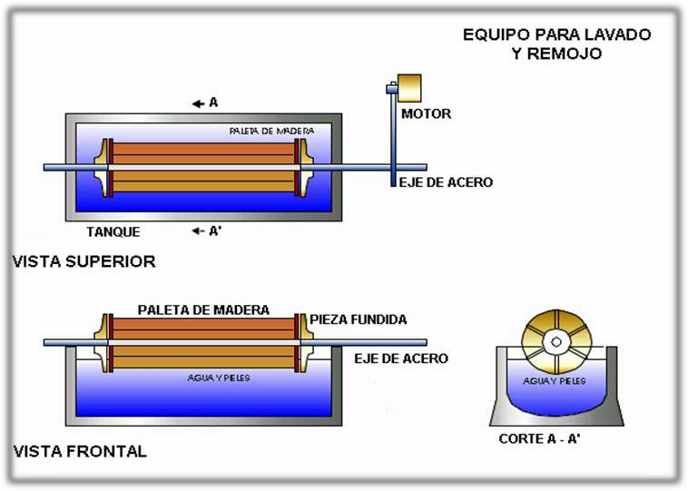

Slide 12









Estas pieles presentan mayor dificultad para el remojo, por estar las fibras adheridas entre sí, resulta muy difícil la difusión de agua en la piel, y entonces el proceso se vuelve muy lento. El proceso de hidratación de una piel seca es tanto mas difícil cuanto mayor sea su espesor, y cuanto mayor fue la temperatura de secado de la piel bruto.
Por la piel durante el remojo tiene lugar un fenómeno de difusión de la solución de sal, estableciéndose finalmente un equilibrio entre la concentración de sal en el baño de remojo y en el interior de la piel.
Remojo de piel vacuna salada, 24 horas en agua sin auxiliar remojante
Remojo de piel vacuna salada, 24 horas en agua con auxiliar remojante

Slide 13

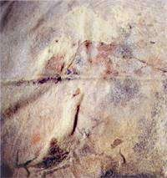
Repelo
cueros crudos y duros
manchas, flor floja y dureza.

Slide 14
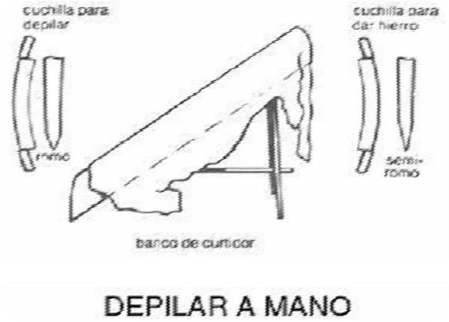





La remoción del pelo y de la epidermis.
Favorecer un hinchamiento de la piel que promueva un aflojamiento de la estructura reticular y así poder ser descarnada y si es necesario para la definición del artículo final, también poder ser dividida.
Ablandamiento de las fibras del colágeno que aumenta los puntos de reactividad en la piel , al mismo tiempo que la estructura sufre desmoronamiento en sus enlaces (trabaciones) químicas.
Saponificación parcial de la grasa natural que contiene la piel.
Conversión en jabones y alcoholes (por saponificación de las grasas de la piel) más fácilmente solubles en agua y por ello más eliminables.
Extracción y eliminación de las pieles de un grupo de proteínas y otros productos interfibrilares solubles en medio alcalino, o degradables por el efecto de la alcalinidad.

Slide 15
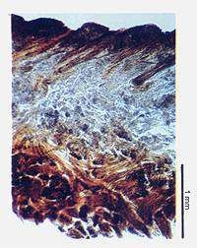
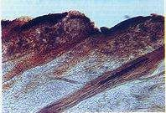
Corte transversal de cuero vacuno con restos de epidermis
La operación de pelambre se puede realizar en fulones, agregando una solución de sulfuro de sodio y agitando, durante un período de 24 horas. También existen métodos de depilación que no destruyen el pelo.

Slide 16










Productos químicos depilantes en contacto con las pieles remojadas en un baño, en fulones (bombos), batanes (molinetas) y/o mezcladores.
Se aplica una pasta o preparación, mediante una máquina y después de un tiempo de reposo, los productos depilantes llegan por difusión a la raíz del pelo destruyéndola, y permitiendo así que el pelo o lana sea arrancado por métodos mecánicos.
Tanto por ciento de baño.
Cantidad de productos. depilantes.
Temperatura.
Tipos de depilantes: Na2S (sulfuro de sodio).
NaHS (sulfhidrato de sodio). Aminas.
Ca(OH)2 (hidróxido de calcio).
NaOH (hidróxido de sodio).
Concentración de la pasta.
Espesante.
Estado del remojo.
Tiempo de reposo entre el embadurnado y depilado.
Temperatura.
Grosor de la piel.
Productos auxiliares
Efecto de remojo en la piel.
Presencia de sales neutras.
Efecto mecánico.
Productos auxiliares.

Slide 17












Es derivado de los tradicionales depilados por putrefacción, se aplican en cantidades exactamente dosificadas, enzimas derivadas de bacterias o proteasas de hongos
especialmente aisladas, o una combinación optimizada de ambos tipos, facilitando el desprendimiento del pelo. Este proceso no tiene impacto ambiental
Es el método mas antiguo para lograr una lana no dañada o pelos. Es el tratamiento de pieles (por ej. de oveja) utilizando cámaras con temperatura y humedad controladas (20- 22 ºC) y la formación de microorganismos que ocasionan un aflojamiento del pelo, beneficiando la lana o pelo en toda su longitud. La piel no recibe ningún beneficio.

Slide 18














La aplicación de productos
como óxidos de
cloro, peróxido sódico y otros oxidantes que destruyen la unión entre el pelo y la piel, por oxidación, permitiendo el depilado tanto en fulón como por embadurnado.
Es difícil controlar los
efectos drásticos que puede producir este proceso sobre la piel.
El éxito de estos procesos, parten de un buen remojo asistido por
enzimas y luego se aplican
compuestos del tipo hidroximercaptanos; una de las mas conocidas es el 2- mercaptoetanol como sal alcalina, los cuales oxidan rápidamente y no contaminan las aguas residuales, dan buen rendimiento a la superficie y buen hinchamiento.

Slide 19

Na2S (sulfuro de sodio).
Usado para lograr endurecimientos naturales en pieles de cabra, para la fabricación de cueros cabritilla de poros delicados y poco elásticos. En pieles de becerro de matadero o pieles de bovino pequeñas, para conseguir cueros nobuk y afelpado de fibra gruesa.
Ca(OH)2 (hidróxido de calcio).
El mas utilizado en el calero, frena el hinchamiento osmótico provocado por la alcalinidad. . Las pieles en general son blandas, sin arrugas, su acción es suave y lenta, aumentando con la temperatura.
NaHS (sulfhidrato de sodio) .
Se parece muchísimo al Na2S por su tipo de acción, el hinchamiento es , en la mayoría de los casos insuficiente, por eso se emplea casi siempre junto al Na2S.
Otros productos.
Productos que actúan como espesantes : Caolín, creta, almidón, dextrina, y dispersiones de polímeros .
Productos que favorecen la solubilidad del Ca(OH)2 (hidróxido de calcio):
Melaza, glucosa (sacarosa) (sacáridos en general).
Productos deslizantes (para evitar bajos de flor por abrasión): Copolímeros de alto peso molecular solubles en agua y otros mucopolisacáridos de efecto muscílago
.
Productos como : -Na2CO3 (carbonato de sodio) -NH4OH (hidróxido de amonio) -KOH (hidróxido de potasio) -Na2O2 (peróxido de sodio) pueden ser utilizados en algunos casos especiales.
Cabe destacar entre ellos el peróxido de sodio (Na2O2) que es previsible desempeñe un papel cada vez más importante.
Sales neutras.
No se obtienen buenos resultados en el cuero con la adición de sales en el calero. Sal común (NaCl), en bajas concentraciones, para el aumento del hinchamiento del pelambre. CaCl2 (cloruro cálcico), para
disminuir el hinchamiento.
Aminas.
Generan un efecto liotrópico beneficioso , parecido al de la cal. Se usan tanto como productos auxiliares, tanto como agentes principales. son más usados estos tipos de pelambre por su mayor facilidad de remoción en el tratamiento de aguas residuales.
Agua.
En un calero cuya agua tiene bicarbonato, se debe eliminar previamente, de lo contrario provocará la precipitación con Ca(OH)2 sobre la flor.
Aire.
Estas pieles no entren en contacto con el aire por mucho tiempo (CO2) después del apelambrado o después del calero sin previo lavado|.
Los antisépticos.
No son necesarios en el calero ya que a los elevados niveles de pH de este, las bacterias y hongos difícilmente puedan sobrevivir.

Slide 20

pH
Temperatura.
Tiempo
Efecto mecánico
Color del cuero
Olor -Densidad.
Tacto de la piel -Limpieza de la flor
Control del depilado.
Control de la hinchazón y del grado de turgencia a través de tacto manual.
Grado de atravesamiento de los productos, haciendo un corte transversal (particularmente en pieles gruesas)
Efectos organolépticos del pelambre y calero.

Slide 21




El encalado o es la adición al baño (agua) de cal apagada. La concentración de la cal en solución es aproximadamente 10- 12 %, dependiendo del lote. La temperatura óptima para realizar esta operación es de 21ºC , pero muchos curtidores prefieren temperaturas más bajas (entre 10 y 15 ºC ). En cuanto a la temperatura existe una
limitación, ya que ésta no debe pasar de 27 ºC, ya que podría reaccionar la cal con las fibras de colágeno de la piel, perdiéndose material útil para producción de cuero.
Aquellos cueros cuya maciez (blandura) debe ser acentuada, pueden necesitar una acción mas intensa, en la etapa del encalado. El "reencalado" consiste en el tratamiento de las pieles previamente encaladas en nuevo baño de cal. Al ejecutar esta operación se debe prestar atención especial en el tiempo y la temperatura, pues tiempos largos y temperaturas altas pueden afectar negativamente las características fisicoquímicas del cuero.
Considerando el encalado cuando más intenso sea este, más puede afectar el carácter blando, debido a un exceso de cal o a un calero muy prolongado. Un calero muy fuerte provoca hidrólisis de la piel.
A mayor temperatura la piel tiende a ser mas flexible y mas blanda, menos turgente (turgente= por haber absorbido agua, tiene tensos sus tejidos o membranas y paredes celulares),por lo que los productos podrán penetrar mas fácilmente con un adecuado tiempo de rotación o acción mecánica.

Slide 22


OBJETIVO
El objetivo es lograr con un buen efecto mecánico, favorecer la penetración en la piel y homogeneizar las concentraciones de producto entre las zonas de líquido en contacto con la piel .
El calero consiste en poner en contacto los productos alcalinos Ca(OH)2(el de mayor
concentración), NaS2, NaH S, aminas, y todos los otros productos
involucrados, sales, tensoa ctivos, peróxidos, etc.,disuel tos en agua con la piel en aparatos agitadores (fulones, -bombos- batanes
-molinetes-
, mezcladores, etc.) Durante un tiempo más o menos largo, hasta conseguir la acción de los productos del calero en toda la sección de la piel, y el grado de ataque (físico- químico) deseado
ANALÍTICOS:
Determinación de la alcalinidad total de los baños.
Determinación de la concentración de Sulfuros (o grupos reductores)
Determinación del tenor de amoníaco, fundamentalmente en aquellos baños de pelambres de recirculación.
Con un muy alto contenido, debe
efectuarse un cambio de baños.

Slide 23




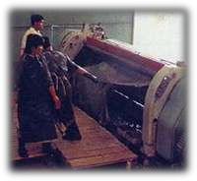
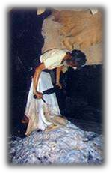
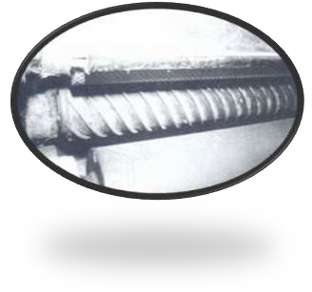
Descarnado. Esta es una operación mecánica que reciben las pieles con el fin de eliminar las carnosidades, la grasa y los trozos de piel deteriorada. Se realiza en una máquina descarnadora. Este artefacto posee unas cuchillas en espiral, que separan el tejido adiposo y los restos de músculo, dejando la superficie de la piel limpia y uniforme.
Maquina de descarne
Descarne manual
Rodillo para descamar

Slide 24


El proceso someramente descrito consiste en pasar la piel por medio de un cilindro neumático de garra y otro de cuchillas helicoidales muy filosas La piel circula en sentido contrario a este último cilindro, el cual está ajustado de tal forma que presiona a la piel, lo suficiente , como asegurar el corte (o eliminar definitivamente) sólo del tejido subcutáneo (grasa y/o carne ) adherido a ella.
El descarnado es necesario pues en la endodermis (parte de la piel en contacto con el animal) quedan, luego del cuereado, restos de carne y grasa que deben eliminarse para evitar (entre otras consecuencias) el desarrollo de bacterias sobre la piel.

Slide 25
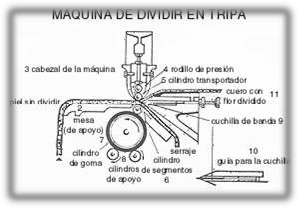
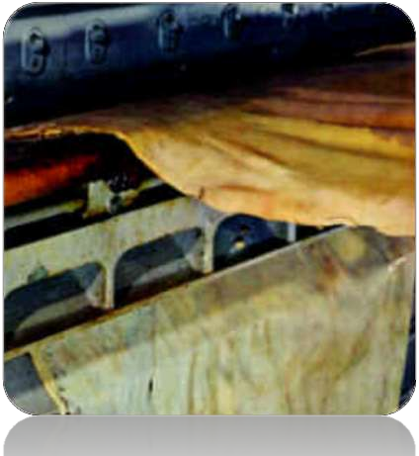
Las pieles peladas, descarnadas y/o divididas (eventualmente), se denominan comúnmente pieles en tripa. El peso en tripa, medido en éste estado, sirve de base para el cálculo de las dosificaciones de productos químicos que se requieren para los procesos siguientes .
Si las pieles son demasiado gruesas para algunos artículos finales, en particular si se trata de pieles vacunas o equinas (caballos), se dividen con máquina de dividir de cinta.
Esta operación se realiza luego del descarnado, sobre todo en aquellas producciones de cueros para tapicería fina (muebles y automotriz) así como para vestimenta.

Slide 26


El desencalado sirve para eliminación de la cal (unida químicamente, absorbida en los capilares, almacenada mecánicamente) contenida en el baño de pelambre y para el deshinchamiento de las pieles.
La cal que se ha agregado al proceso durante la operación de pelambre, se encuentra en la piel en tres formas:
combinada con la misma piel
disuelta en los líquidos que ocupan los espacios interfibrilares y
depositada en forma de lodos sobre las fibras, o como jabones cálcicos formados por la saponificación de las grasas en la operación de pelambre.

Slide 27


PROBLEMAS
Eliminar la cal adherida o absorbida por la piel en su parte exterior.
Eliminar la cal de los espacios interfibrilares.
Eliminar la cal que se hubiera combinada con el colágeno.
Deshinchar la piel dándole morbidez.
Ajustar el pH de la piel para el proceso de purga.
Si no se verifica una eliminación de cal suficiente pueden observarse entre otros posibles problemas :
un aumento de basicidad en la curtición al cromo.
crispación de la flor.
toque duro o acartonado.
soltura de flor.
generar quiebre de flor.

Slide 28

PRODUCTOS DESENCALANTES
CARACTERISTICAS DEL
DESENCALADO
Ácidos fuertes (Cte. de disociación > 2. 10 ) ⁻⁶
HCl,H2SO4,
HCOOH,CH3COOH Ácido láctico
Capacidad de disolver la cal depositada capilarmente como la que se encuentra fijada químicamente.
Incapacidad de originar un hinchamiento excesivo.
Ligero efecto hidrotrópico.
Efecto tamponante , con lo cual el pH de la piel en tripa alcanza la zona óptima para la acción enzimática.
Compatibilidad con el medio ambiente.
Ácidos ligeros (Cte. de disociación < 2.
10 )⁻⁶
Ac.bórico -.
CO2 = anhídrido Carbónico -
Bisulfito de sodio –
Sales amónicas
Cloruro amónico Sulfato amónico -
Acetato de amonio –
Compuestos orgánicos de ésteres
Esteres cíclicos –
Productos especiales del mercado (por sus
resultados)
Mixturas o Ácidos Poli carboxílicos -

Slide 29



Baños
Cuanto mas suave , caído y suelto deba ser un cuero, más penetrante y completo debe efectuarse el desencalado.
Largo y tiempo de acción del desencalado - 50-200 % , cuanto más largo sea el baño, mas lento sucede la difusión de los desencalantes en el interior de la piel, para mayor rapidez de la disolución de las sales formadas.
Cantidad de desencalante y duración - Dicha cantidad se ajusta a la intensidad de proceso de pelado, así como a la cantidad de cal, al tipo de desencalante, grado de desencalado deseado y a la estructura de la piel, y su espesor .
Temperatura - Cuanto más alta la temperatura (hasta 35 º C) , más rápido disminuye la hinchazón de la piel. (rango: 25 – 35 º C)
Agregado de productos - Se pueden agregar ácidos fuertes de desencalado en forma
lenta, para descartar hinchamientos ácido y algún tipo de fijación no deseada.
Desencalado en baño muy corto (o casi seco)
Largo del baño: 20- 30 % - Por esta vía se obtiene un rápido deshinchamiento ,o sea se encuentra una alta velocidad de desencalado, se reducen los tiempos del proceso, y en especial se logran pieles muy gruesas (ver pieles preparadas para capellada).
Este proceso se ve beneficiado por la aplicación de productos desencalantes adecuados (cloruro de amonio, Sulfato de amonio , y otros) que forman sales que permiten extraer la cal.

Slide 30
Procesos Previos
PIQUELADO
1- El rendido (ó purga)
Es un proceso mediante el cual a través de sistemas enzimáticos derivados de páncreas, colonias de bacterias u hongos, y muy frecuentemente en el mismo baño de desencalado , se promueve el aflojamiento de las fibras de colágeno, deshinchamiento de las
pieles, aflojamiento del repelo (raíz de pelo anclada aún en folículo piloso) y una considerable disociación y degradación de grasas naturales por la presencia de lipasas. Cuánto más suelto , caído y suave deba ser el cuero, más intenso deberá ser la intensidad de rendido.

Slide 31
LA INTENSIDAD DEL PURGADO DEPENDERÁ DE:
EFECTOS DE UNA MALA PURGA
Escasa eliminación de raíces de pelo y epidermis.
Dureza y aspereza de la piel y flor respectivamente.
Soltura de flor (cuando la capa de
flor fue suficientemente purgada
, pero no ha sido así en las zonas interiores) escasa difusión
Penetración de los curtientes y formaciones de manchas.
Intenso aflojamiento de la textura
fibrosa
Excesiva elasticidad -esponjosidad del cuero.
soltura de flor -reducción de la resistencia y plenitud del cuero
Posible mal aspecto (flor quebradiza)
Flor mate, muerta y hasta herida con motas o manchas, difíciles de diferenciar de los daños generados en el remojo, putrefacción o pelambre.
Tipo de cuero que deseamos como
producto final.
Condiciones de conservación de la piel en bruto.
Grado de aflojamiento de la piel en el proceso de pelambre.
Grado de acción del desencalado.
Grado de acción de los productos utilizados para realizar el rendido o purga: (concentración , su tiempo de acción , acción mecánica, largo de baños, temperatura y pH).

Slide 32
2- DESENGRASE
PROBLEMAS DE CALIDAD
POR INSUFICIENTE
Esto se realiza, ya que la grasa impide, un buen curtido. originando erupciones y formaciones de manchas. Por esos motivos, estas grasas deben ser profundamente eliminadas, y si están en bajo contenido. Se deben distribuir proporcionalmente en el corte de la piel.
DESENGRASE.
Eflorescencia Grasa:
Manchas de Grasas
Arrugas de Grasas
OBJETIVO DEL
PIQUELADO O PIQUEL
La finalidad de éste proceso es acidular hasta un determinado pH, las pieles en tripa antes de la curtición al cromo, al aluminio o cualquier otro elemento curtiente. Con ello se logra bajar los niveles de astringencia de los diversos agentes curtientes.

Slide 33
TIPOS DE PIQUELADO
PIQUELADO CON SAL
PIQUELADO POBRES EN (o SIN ) SAL
PIQUELADO CORTO
DEFECTOS DE LA PIEL ATRIBUIBLES AL PROCESO DE PIQUELADO Y SUS CONTROLES
Muy bajo concentración de sal
Se observan irreversibles hinchazones ácidas de la piel.
Muy alto tenor de sales en el baño
fuerte deshidratación de las fibras por la alta concentración salina, genera cueros planos, chatos y vacíos.
pH de piquelado muy bajo
Al verificarse valores de pH < 3,2 se observa una rápida penetración de los curtientes de cromo, pero se debe aumentar las cantidades de basificantes añadidas.
Elevados valores del pH de piquelado
Si los valores de pH sobrepasan 3,8-4,0 y estamos trabajando con curtientes al cromo no enmascarados, conduzcan a manchas y también dificultan la penetración de la curtición.
Flor excesivamente gruesa.
En estos casos se sugiere utilizar en lugar de ácido sulfúrico, una adición de ácido fórmico o también la utilización de formiato de sodio. También se pueden adicionar a tal efecto, sales de aluminio o polifosfatos.
Flor estrellada
Este aspecto de la flor indica el comienzo de la hinchazón ácida por elevada concentración de ácidos,
Cueros muy chatos
En estos casos se sustituye la sal común por sulfato de sodio (sal de Glauber).Se recomienda también la utilización de glutaraldehido, que favorece muy intensamente la plenitud y llenura de los cueros.

Slide 34
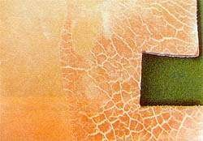
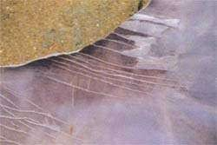
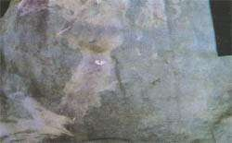
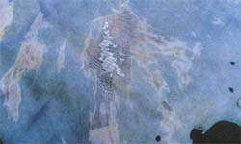
IMAGENES
Superficie de un cuero curtido al vegetal
mostrando grietas sobre el lado derecho
Cuero vacuno dañado por ácido
Superficie flor de un cuero en azul con mancha de escurrimiento del ácido derramado sobre ella.
Daño a la flor por ácido.

Slide 35

CURTIDO
La curtición es por definición una transformación de cualquier piel en cuero.
Este proceso puede efectuarse utilizando curtientes vegetales o sales de cromo; sin embargo, existen otros curtientes tales como alumbre, circonio, formaldeido y otros compuestos de tipo sintético tales como melanina-úrea, estireno y anhídrido maléico. El curtido vegetal, se aplica en particular a las pieles de los bovinos destinadas a la producción de cueros para suelas de calzado. El curtido mineral se aplica cuando se desea obtener cueros finos, muy flexibles, delgados y suaves.

Slide 36
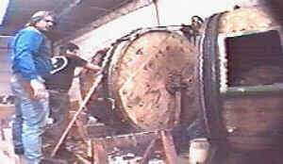
FINALIDAD
Impedir la putrefacción del cuero.
Mejorar su apariencia y propiedades físicas, asegurando la estabilidad química y biológica del mismo.

Slide 37
TIPOS DE CURTIDO
CURTIDO AL CROMO
El curtido de pieles con sales de cromo representa el 80 % de la producción total de cueros en el mundo.
Las ventajas que representa este método de curtición se pueden enumerar como:
Muy buen nivel de calidad constante y uniforme
Producción racional
Acabado económicamente ventajoso

Slide 38
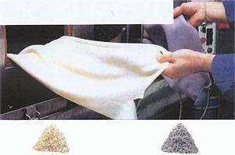
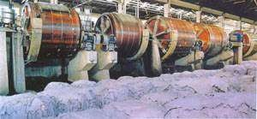
Es muy dificil que este metodo pierda su liderazgo, debido a estas ventajas.
Ya aquí podemos hablar de cuero.
Se le conoce también como wet blue o sea cuero húmedo azul, en este punto se puede guardar sin riesgo a que se pudra.
En este metodo es muy importantes las bases para nivelar el ph o alcalinidad de la piel y su solubilidad para que el curtido penetre muy bien la piel.
Fulonero controlando un curtido con cromo y otro con sales de titanio.
PLANTA DE CURTIDO

Slide 39
Curtido a un solo baño
La curtición a un solo baño consiste en curtir directamente, en una sola operación, con sales básicas de cromo trivalentes.
Estas sales básicas de cromo trivalentes se pueden encontrar en forma de:combinaciones de cromo (es lo más utilizado) ya preparadas que se venden en forma líquida o atomizada, como el sulfato monobásico de cromo
partir de dicromato y un reductor
a partir de alumbre de cromo y carbonato sódico como basificante

Slide 40
CURTICION A DOS BAÑOS
Ha sido de aplicación fundamentalmente en la fabricación de pieles curtidas de cabritilla para obtener una flor delicada y buen efecto rellenante a través de la incorporación del azufre generado en el baño, durante el proceso de reducción del cromo +6. En este procedimiento (curtido en dos baños), las pieles se impregnan en el primer baño con ácido crómico que se ha obtenido a partir del bicromato (K₂Cr₂O₇ ó Na₂Cr₂O₇) de potasio (K) ó (Na).
En el segundo baño se transforma el ácido crómico en sal
de cromo verde (reducción).
El curtido propiamente dicho de la piel tiene lugar en el segundo baño con el concurso de la sal verde de cromo, lo mismo que en el procedimiento de curtido en un baño.

Slide 41
Posibles defectos de la curtición en cromo
Manchas despues del proceso.
Distribucion no uniforme en la piel del cromo.
Cueros de flor suelta y tacto esponjoso.
Estallido de flor.

Slide 42
Curtición al aluminio
La curtición con sales de aluminio es muy antigua.
Las pieles curtidas con estas sales tiene un color blanco, opaco y un tacto suave, pero que con un simple lavado se descurte con facilidad. A pesar de este inconveniente, las sales de aluminio tienen la ventaja de ser incoloras y se emplean aún hoy en la producción de pieles de peletería. Sin embargo, dada su insuficiente estabilidad su aplicación es en curticiones combinadas con extractos vegetales, sales de cromo, aldehídos, etc.
La curtición mixta vegetal-aluminio se utiliza para la fabricación de plantilla vegetal porque se logra una mayor solidez a la transpiración y una mayor estabilidad a la deformación.
El cuero que fue curtido primeramente al vegetal, se le incorpora entre un 2,5-3

Slide 43
El wet white
Los productos de desecho como recortes y virutas presentan un gran problema de eliminación. En algunos países restringidos por leyes ecológicas y que aumentarán en el futuro, se hace cada vez más problemático, la eliminación de los desechos que contienen cromo. Aquí aparece el wet white en el cual los prosesos hasta el desencalado es
igual, pero en el curtido los baños se hacen con sustancias libre de cromo,

Slide 44
Propiedades
Con el mismo principio de proceso, es posible producir ya sea un cuero curtido al cromo para prenda de vestir o un cuero de suela curtido al vegetal. Por lo tanto, la curtiembre tiene la flexibilidad de reaccionar rápidamente a las modificaciones de las condiciones de mercado y a las modificaciones en las legislaciones ambientales.
Una temperatura adecuada de encogimiento que permite el dividido y el rebajado.
Es una forma de cuero crudo estabilizado y en esta condición absorberá más agua que en el "wet-blue".
El dividido en wet-white, comparado con el dividido en el wet-
blue, puede aumentar en rendimiento hasta un 14%.
Las virutas y recortes están libres de cromo, sales metálicas y fenol, debido a que son fundamentalmente materia orgánica, han demostrado tener un excelente valor como fertilizante.
Posee un elevado grado de flexibilidad con respecto al subsiguiente
método de curtido.
Debido al nivel relativamente bajo de curtido, permite un significativo rendimiento de superficie.

Slide 45
Curtición al circonio
Los curtientes de circonio son incoloros y posibilitan la fabricación de cuero blando con corte
blanco, buena solidez a la
luz, blandura, plenitud, resistencia al lavado, pudiendo alcanzar temperaturas de contracción del orden de los 96ºC.
Los cueros curtidos con circonio pueden ser teñidos con colorantes iónicos en tonos especialmente limpios y brillantes, resistiendo bien el envejecimiento. Por sus características este tipo de cuero se parecerá más a un cuero curtido al vegetal que al cuero de curtición al cromo. Las sales de circonio tienen poco poder rellenante y dan por lo general cueros más duros al tacto si lo comparamos con un cuero curtido al cromo.

Slide 46
Curtición al hierro
A pesar de la abundancia del hierro en la naturaleza, el curtido al hierro no se practica.
Se utilizó en algunos tiempos, por ejemplo debido a la falta de abastecimiento de cromo en épocas de guerra, pero no se llega ni cerca de lograr las características del cuero al cromo.
Las sales férricas, de aluminio y cromo en estado trivalente se comportan analíticamente de una forma muy similar.
Se puede decir que los factores que regulan la curtición al hierro son: la duración, la concentración, basicidad y presencia de sales neutras.
El proceso debe durar entre unas 6-24 horas para
permitir que se realice la coordinación.

Slide 47
Curtición al azufre
La curtición al azufre no es propiamente una curtición sino una incorporación en la piel de productos que impregnan y conservan el cuero, un sistema que permite depositar entre las fibras del cuero azufre coloidal, dándole
características diferentes en elasticidad y tenacidad. La denominación "curtición al azufre" es una denominación incorrecta, sin embargo muy
utilizada.
Es un cuero de gran tenacidad que tiene más que una elasticidad, (porque elástico sería un cuero que se estira) una gran flexibilidad sin romper. Gran resistencia a tracciones, a movimientos o a golpes porque resulta en una lubricación de la fibra sin aceite y si por depósito de azufre. Da tacto blando.

Slide 48
Curtición vegetal
El curtido vegetal es tan antiguo como la historia misma del hombre y es el que emplea sustancias curtientes
vegetales, llamadas "taninos”.
El curtido vegetal surgió a partir de la observación que puso en evidencia que si una piel cruda se ponía en contacto con la corteza, madera u hojas de ciertas plantas se manchaba y esas zonas que en principio se creían dañadas, finalmente resultaban favorecidas al quedar indemnes a la putrefacción.
A pesar de haber sido casi reemplazados por los curtientes minerales, se continúan utilizando en la curtición y recurtición.
Los taninos son muy numerosos y están muy repartidos en la naturaleza (más de 400 variedades). Se encuentran en cortezas de troncos y
ramas, frutos, vainas, hojas, raíces, jugos y madera de ciertos
vegetales.
Este sistema de curtido vegetal fue la norma en la producción de cueros curtidos hasta que se inició la industria del curtido al cromo.

Slide 49
Curtición sintetica
El primer curtiente en tener propiedades curtientes casi idénticas con las de los naturales fue un sintan que curte en blanco y con un quimismo bastante complicado. Pero más tarde fue posible fabricar por caminos más sencillos otros curtientes sintéticos con excelentes propiedades curtientes, los que permiten sustituir gran cantidad de curtientes vegetales, sin que se noten diferencias en el cuero.
Caracteristicas
Clarificación de la solución curtiente vegetal;
Precurtido, para acelerar la penetración de los curtientes vegetales;
Aclarar el color del cuero curtido con extractos vegetales;
Aclarar el color del cuero curtido al cromo;
Suavidad, blando al tacto;
Producción de efecto de curtido suave y abierto;
Favorecer la penetración de los colorantes;
Facilitar el esmerilado
Proporcionar mayor flexibilidad al cuero

Slide 50
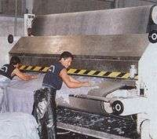
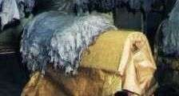
Escurrido
Una vez terminada la curtición al cromo es conveniente colocar el cuero sobre caballete para evformación de manchas de cromo y dejarlo en reposo durante 24-48 horas para obtener una coordinación de la sal de cromo.
Es importante tratar de evitar que los bordes de la piel se sequen ya que si ello ocurre, cristaliza el sulfato sódico y además se modifica el punto isoeléctrico de la parte seca por una mayor coordinación de las sales neutras dentro del complejo de cromo, lo cual provoca manchas en la posterior recurtición, teñido y engrase.

Slide 51
Fallas en el escurrido
Arrugas: Al depositar en el caballete o paleta se debe tener en cuenta el apilar liso y libre de arrugas porque de lo contrario surgen partes presionadas, fuertemente curtidas y difíciles de retirar.
Secado: En depósitos largos, especialmente en lugares con climas tropicales se debe evitar el secado extremo en las orillas exteriores porque estas zonas difícilmente recuperen humedad.
Hongos: Provocan manchas en el cuero difíciles de eliminar y se
debe tener cuidado en especial en climas tropicales.
Erupciones de sal: Al trabajar durante el piquelado y en la curtición con grandes cantidades de sal neutra pueden aparecer cristalizaciones de sal. En este caso es conveniente realizar un baño de lavado después de la curtición.
Calentamiento: Las altas pilas en los caballetes deben evitarse si son depósitos largos porque en la mitad del apilamiento se forman zonas calurosas que por el cambio de basicidad puede producir manchas.

Slide 52

Neutralizado
En este momento del proceso, se tiene un cuero curtido al cromo, estacionado rebajado y escurrido que aún está húmedo.
Antes de comenzar la recurtición con curtientes orgánicos naturales o sintéticos hay que neutralizar el cuero curtidos al cromo para posibilitar a los recurtientes y colorantes una penetración regular en el cuero y evitar sobrecargar la flor y con ello evitar sus consecuencias negativas (poro basto, tensión en la flor).
Al mismo tiempo la neutralización debe compensar las diferencias de pH entre pieles diferentes, tal y como ocurre cuando se recurten conjuntamente pieles procedentes de diferentes curticiones y muy especialmente cuando se transforma wet-blue de diferentes procedencias.

Slide 53
Consecuencias de no neutralizar
Corroe los metales donde se coloque.
Parte los hilos de algodón y lino con que se cosa los articulos.
Produce irritacion al contacto con la piel humana.
A este proceso sería más adecuado llamarle desacidulación que neutralización porque se se refiere sobre eliminar los ácidos libres formados y porque muy raramente se trata el cuero hasta el punto neutro.

Slide 54
Recurtido
Es el tratamiento del cuero curtido con uno o más productos químicos para completar el curtido o darle características finales al cuero que no son obtenibles con la sola curtición convencional, un cuero más lleno, con mejor resistencia al agua, mayor blandura o para favorecer la igualación de tintura.
Desde hace ya muchos años predomina el criterio de unificar los trabajos de ribera de la curtiembre para todos los tipos de cuero hasta el curtido y diferenciar los diferentes tipos de artículos con el recurtido y el acabado. Esto no sólo favorece en una cierta racionalización de los procesos sino que también permite clasificar óptimamente la piel para los distintos tipos de artículos.

Slide 55
En el recurtido está surgiendo el cuero que se quiere obtener al final del proceso, si presenta defectos es un buen momento para intentar corregirlos (flor
suelta, cueros armados desparejos, etc).
El recurtido es una de las operaciones más importantes porque influiría directamente en el engrase, teñido y acabado y definirá las características finales del cuero.
Esta última etapa del proceso es para el caso de cueros bovinos sin secado intermedio. Si hay secado intermedio del cuero se procede así: se
recurte, neutraliza, preengrasa, se seca y
posteriormente se tiñe.
Esta variante se hace por ejemplo para agamuzado y en cueros que se quiere penetración en el teñido.

Slide 56



TEÑIDO
El teñido consiste en un conjunto de operaciones cuyo finalidad es conferirle al cuero determinada coloración, ya sea superficialmente, en parte del espesor o en todo el espesor para mejorar su apariencia, adaptarlo a la moda e incrementar su valor.
De acuerdo a las necesidades se realizará:
un teñido de la superficie para igualación y profundo cubrimiento de defectos en la flor
profundizar la coloración para disminuir las partes claras visibles
un teñido penetrado en el corte transversal del cuero para
evitar claros cortes de los bordes

Slide 57
ENGRASE
En general, el engrase es el último proceso en fase acuosa en la fabricación del cuero y precede al secado. Junto a los trabajos de ribera y de curtición es el proceso que sigue en
importancia, influenciando las propiedades mecánicas y físicas del cuero.
Si el cuero se seca después del curtido se hace duro porque las fibras se han deshidratado y se han unido entre sí, formando una sustancia compacta. A través del engrase se incorporan sustancias grasas en los espacios entre las fibras, donde son fijadas, para obtener entonces un cuero más suave y flexible.

Slide 58
Propiedades que se dan al cuero mediante el engrase son:
Tacto, por la lubricación superficial
Blandura por la descompactación de las fibras
Flexibilidad porque la lubricación externa permite un menor rozamiento de las células entre sí
Resistencia a la tracción y el desgarro
Alargamiento
Humectabilidad
Permeabilidad al aire y vapor de agua
Impermeabilidad al agua; su mayor o menor grado dependerá de la cantidad y tipo de grasa empleada.

Slide 59
El engrase se realiza en los mismos fulones de las operaciones anteriores. Algunas curtiembres recuperan el sebo y las grasas naturales de las carnazas para poder aprovecharlas en el engrase, luego de un proceso de sulfonación.
En el engrase son muy claros dos fenómenos distintos: la penetración que se podría considerar como un fenómeno físico y la fijación en el que participan reacciones químicas.

Slide 60
Tipos de engrase
Procedimiento sin baños

  Aceitado
Predominantemente para cueros tipo curtido al vegetal, pesados, batanados del lado de la flor del cuero o alisado con aceites neutros. Su objetivo es el evitar la migración de los taninos no fijados a la superficie de la flor, evitando también la oxidación y el oscurecimiento del color de curtición mejorando la suavidad de la flor.
  Engrase en frío
Actualmente es rara vez utilizado. En pieles recortadas en cuadros de cueros alisados y húmedos, por el lado de carne se unta a mano una mezcla de grasas, como aceite de animales marinos, sebo, lanolina y aceite minerales. Las partes flojas de la piel son menos tratadas y las zonas compactas fuertemente tratadas.
  Engrase con aire caliente
Es utilizado para cuero curtido al vegetal. Los cueros batanados y depositados en pilas, son llevados a un contenido de humedad uniforme y batanados en un fulón de aire caliente con mezclas grasas. Por el aire caliente la viscosidad de las mezclas grasas se baja, se acelera la evaporación del agua y posibilita una penetración más rápida.
  Inmersión
Se utiliza muy raramente y para cueros especiales como cueros de suela al cromo. Consiste en la introducción del cuero seco en una masa de grasa, normalmente se trabaja a unos 85°C ya que las grasas empleadas a temperatura ambiente son sólidas. La distribución de la grasa no es uniforme, en las zonas más abiertas se fija más.

Slide 61
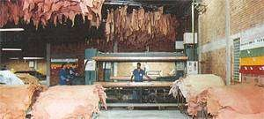
Secado
El secado se considera una operación simple, tanto al aire como en máquina y aparentemente no influiría en las características del cuero terminado, pero esto no es así. El secado es algo más que la simple eliminación de la humedad para permitir la utilización práctica del cuero, pues también contribuye a la producción de las reacciones químicas que intervienen en la fabricación del cuero, por lo que constituye uno de los pasos más importantes en la calidad del cuero.
Factores que influyen en el secado
Sustrato cuero
Cuanto mayor es el espesor más lento es el secado. Temperatura
La temperatura no es más que una sensación térmica producida por el cambio de calor entre dos sistemas. Esto es lo que ocurre en el secado de los cueros, o sea, un sistema para que este cambie calor con el cuero produciendo la evaporación de agua.

Slide 62
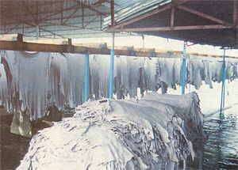
Sistemas de secado
Existen diferentes formas de eliminar el agua de los cueros, desde un simple secado al aire libre donde el equipo es elemental hasta los sofisticados métodos de secado al vacío
Cámaras de secado.
Puede secarse al aire libre o con la ayuda de una estufa.
Al aire
Es el mejor secado ya que no exige para nada a la piel, el cuero llega al equilibrio final en forma lenta. La desventaja es que lleva un tiempo mayor y que se requiere de un gran espacio al aire libre bajo techo.
Secado con Estufas
Recintos cerrados por donde se hace la circulación forzada del aire caliente, regulándose la temperatura y la humedad.

Slide 63
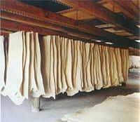
Túnel de secado
El túnel de secado consta de varias secciones independientes llamadas celdas o cámaras en las cuales se puede determinar independientemente la temperatura y la humedad del cuero.

Slide 64
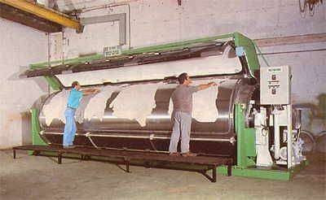
Secadero Pasting
En 1911 Smith desarrolló un nuevo método de secar cueros adheridos a una placa con aplicación de calor y aire a través de su paso por un túnel al que le llamó pasting.

Slide 65
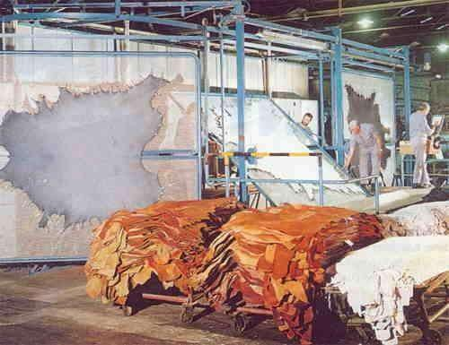
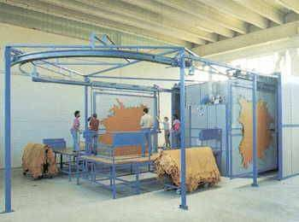
Toggling
El toggling consiste en el clavado del cuero en marcos metálicos de chapa perforada con ganchos especiales y secado controlado.

Slide 66
Secado al vacío
Consta de una plataforma lisa de acero inoxidable con orificios y una cubierta que puede tapar en forma de bisagra o subiendo y bajando. Hay varios sistemas. Lleva incorporado una bomba de agua que suele ser de anillo hidráulico para reducir la presión (hacer el vacío)
La placa inferior es calefactor y comunica por conducción la temperatura necesaria para evaporar el agua de la piel.

Slide 67

Acondicionado
El acondicionamiento de los cueros tiene por finalidad rehumedecer uniformemente las superficies y regiones del cuero con un determinado grado de humedad, siendo una operación de gran importancia porque influye en la ejecución eficiente de las operaciones siguientes. Dicha humedad se consigue, o bien interrumpiendo el secado en el momento oportuno, o bien, de una forma más fiable, realizando un acondicionado. Con el acondicionamiento la humedad se eleva al 28- 30%. El tiempo necesario para que los cueros adquieran estos valores varía de 6, 8, 12 hasta
24 horas.

Slide 68
Metodos de acondicionamiento
Aserrín húmedo
Este es el procedimiento más antiguo. Las pieles son apiladas alternando capas de aserrín húmedo con capas de pieles. El aserrín debe tener 40-50% de humedad y debe estar exento de taninos y de resinas que podrían producir manchas sobre el cuero.
Pulverización con agua
Este humedecimiento con agua puede realizarse de dos maneras: con
máquina de humectar o con pulverización directa con pistola.
Cámara húmeda
Consiste en una sala con condiciones ambientales
controladas, humedad relativa 85 a 97% y temperatura alrededor de los 40°C, sin circulación de aire, donde los cueros son colocados en pilas y dejados en reposo por más o menos 6 horas hasta que adquirimos la humedad adecuada para las operaciones siguientes.
Otro sistema de acondicionado consiste en sumergir los cueros en agua durante un cierto tiempo, a determinar en cada caso ya que dependerá de la capacidad de absorción de cada tipo de piel.

Slide 69
Ablandado
Durante el proceso de secado, con el retiro del agua superficial y de los capilares, se da una compactación (acomodación) y una retracción de las fibras, resultando en un cuero rígido en ciertas áreas.
El ablandamiento es una operación que consiste
en romper mecánicamente la adhesión entre las fibras confiriéndole al cuero flexibilidad y blandura.
La finalidad del mismo consiste entonces en:
Descompactar las fibras compactas durante el secado, esto es hacer que las fibras que sufrieron retracción vuelvan a sus posiciones originales, a través de un traccionamiento mecánico.
Promover una acción lubricante de los aceites de engrase instalados en la estructura fibrosa.

Slide 70
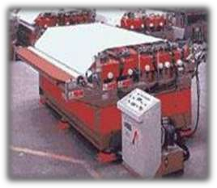
MAQUINAS PARA ABLANDADO
Rueda de ablandar
Esta máquina de ablandar consta básicamente de una rueda con una serie de paletas redondeadas. El cuero es colocado en la rueda por el lado del carnal y sostenido con tensión. Para que todas las partes del cuero sufran la acción de ablandado la posición del mismo va siendo modificada por el operador.
Palizonadora de brazo (Jacaré)
Posee dos brazos móviles uno arriba y otro abajo del nivel de la mesa. El brazo superior presenta en su extremidad dos paletas y el brazo inferior una paleta. Por el funcionamiento, los brazos sufren un cerramiento en razón del movimiento, los cueros pasan entre las paletas.

Slide 71
Máquina de ablandar - Sistema de pinos (Mollisa)
Los cueros a ablandar se pasan entre placas que contienen pinos desencontrados. Las placas tienen movimiento vibratorio
vertical, haciendo que los pinos inferiores penetren entre los pinos de las placas superiores.
Fulón de batanar
Es un fulón que no tiene trancas internas ni paletas para evitar que los cueros se rasguen, pero sí bolas de goma como
carga, que al chocar con los cueros logran el ablandado de los mismos.

Slide 72
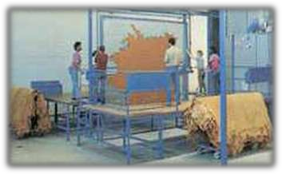
Despues del ablandadado se hacen de nuevo los siguientes procesos
SECADO
Finalizada la operación de ablandado es conveniente secar los cueros manteniéndolas planas hasta alcanzar un contenido final de humedad del orden del 10-12%, pero fundamentalmente para obtener el mayor rendimiento posible de superficie y retirar parte de su elasticidad, alcanzando una estabilidad de la forma, obteniendo un cuero más armado. En general se realiza mediante el sistema Toggling.

Slide 73
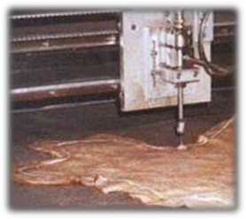
RECORTE
El recorte de los cueros tiene como objetivo retirar pequeñas partes totalmente
inaprovechables, eliminando marcas de secaderos de pinzas, zonas de borde endurecidas, puntas o flecos sobresalientes y para rectificar las partes desgarradas, buscando un mejor aprovechamiento de los procesos mecánicos y un mejor aspecto final.
El recorte se realiza con tijeras, en pieles más duras con cuchillas más afiladas y también con máquinas especializadas.

Slide 74
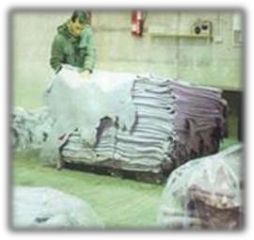
CLASIFICACIÓN
Previo a las tareas de acabado, es necesario realizar una de clasificación de los cueros, que en realidad sería la segunda clasificación (la primera se hace en cromo). La misma debe ser realizada teniendo en cuenta, por ejemplo: la calidad, tamaño, el espesor, los daños de
flor, ya sean los propios del cuero o por procesos mecánicos (mordeduras de máquinas) la firmeza, la
uniformidad de tintura, la absorción de la flor. Se clasifica para destinar los cueros a los diferentes artículos: plena flor, nubuck, etc. y por lo tanto se determina a qué sección del acabado se enviarán. Es así que por ejemplo, los cueros de flor floja y dañados serán desflorados (esmerilados) y luego impregnados para darles firmeza.

Slide 75
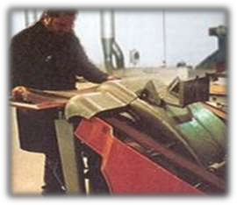
ESMERILADO
Consiste en someter a la superficie del cuero a una acción mecánica de un cilindro revestido de papel de esmerilar formado por granos de materias abrasivas tales como el carborundo o el óxido de aluminio.
El esmerilado puede realizarse:
por el lado carne de la piel con la intención de eliminar restos de carnazas y con ello homogeneizar y mejorar su aspecto, o bien la de obtener un artículo tipo afelpado.
por el lado flor de la piel puede ser con la intención de obtener un artículo tipo nubuck, que se realiza con pieles de buena calidad y que permite obtener una felpa muy fina y característica
por el lado flor de la piel para reducir o incluso eliminar los defectos y en este caso la operación se conoce corno desflorado.

Slide 76
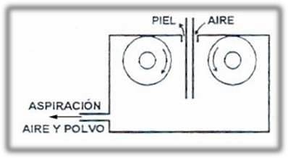
DESEMPOLVAR
Consiste en retirar el polvo de la lija de las superficies del cuero, a través de un sistema de cepillos o de aire comprimido.
En el cuero no desempolvado, el polvo está fijado al cuero por una carga de estática, el polvo de la lija empasta, se acumula sobre el cuero dificultando las operaciones de acabado, no adhiriendo la tintura al sustrato.
La máquina de desempolvar de cepillos, desempolva cepillando la piel con dos cepillos que giran a contrapelo de la piel. El polvo se lo lleva un sistema de aspiración. Desempolvan bastante, pero son poco productivas.

Slide 77
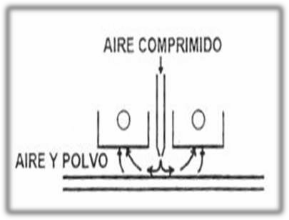
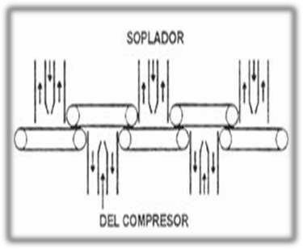
La máquina de aire comprimido saca el polvo mediante el aire comprimido. este es insuflado por unos sopladores situados por encima y por debajo de la piel. Hay un compresor que envía el aire a los sopladores. También hay un sistema para aspirar el polvo.

Slide 78
Acabado
En esta etapa se le da al cuero su apariencia final; de ahí la importancia de esta etapa, pues es la que le dará el valor comercial al producto. El acabado se inicia con un secado en equipos diseñados para tal propósito; estos equipos constan de una lámina a 70 ºC, la cual tiene un sistema de vacío, el cual provoca la evaporación del agua contenida en el cuero, a una temperatura menor que la normal.

Slide 79
CAPAS DE UN ACABADO
Tintura
Con esta operación pretendemos ajustar el color de la tintura de bombo de la cual se parte. Para ello se usan substancias que proporcionan color solubles en agua o en disolventes.
Dichas subtancias son los colorantes de los cuales se imponen dos tipos:
Colorantes de complejo metálico: Usado en pieles curtidas al cromo y mas o menos recurtidas. Se usan generalmente aplicados con disolventes que imprimen características tales como velocidad de penetración que depende directamente de la velocidad de evaporación del disolvente. Esta capa se aplica junto con el agua, con lo que se consigue brindar características de una solución acuosa, puesto que el contenido de agua es mayoritario.
Colorantes catiónicos:Se usan cuando se desea conseguir mejor anclaje y cuando se parte de pieles curtidas al vegetal o pieles a las cuales se les ha hecho una recurtición muy
fuerte, en lo que influye el cambio de carga (catiónica). La cantidad de colorante añadida depende de la intensidad de color que busquemos

Slide 80
Prefondo
En esta capa se pueden enmarcar una serie de características que condicionan la piel y corregir más o menos los bajos de flor y las diferencias de absorción.
Para el caso de pieles que tengan bajos de flor se pueden usar dos opciones:
Prefondo aniónico: Se usan resinas acrílicas de bajo tamaño de partícula de manera que se favorezca la penetración.
Prefondo catiónico: Posee un rendimiento mayor que el caso anterior debido a la diferencia de carga del sustrato. Se mejoran las absorciones de flor con lo que se consigue disminuir
defectos, tambien se mejora la igualación y la cobertura obteniendo de este modo naturalidad.

Slide 81
Para el caso de pieles con diferencia de absorción y anclaje se puede realizar:
Prefondo de anclaje catiónico: Con esta formulación conseguimos mejorar el anclaje por la unión anión - catión con correcciones adecuadas de anclaje sin necesidad de cambios de fase ni operaciones mecánicas.
Para el caso de pieles con problemas de índice de hidrofugación elevado se emplea:
Prefondos de anclaje en fase disolvente: se emplea una resina acrílica de partícula pequeña con la que se consigue mejorar la posibilidad de romper la barrera química hidrofugante y por lo tanto un puente de anclaje entre la flor y las posteriores capas del acabado.
Para pieles no hidrofugadas, con flor cerrada y con adherencia no uniforme: se emplea una formulación con un disolvente que al experimenta un cambio en la velocidad de evaporación da mas tiempo a que la resina acrílica se coloque en el interior de la capa de flor dando puntos de anclaje para aplicación de capas posteriores sin sobre cargar la superficie y dando mas naturalidad.

Slide 82
Impregnación
La impregnación se define como la capacidad que tienen las resinas de ser introducidas entre la capa de flor y las primeras capas del corium, para corregir soltura de flor y mejorar en lo posible el quiebre. También se consigue mejorar el montado de la piel, la resistencia al arañazo y a los frotes, mejorando el relleno y la firmeza de las partes vacías. Se realiza con la máquina de cortina aunque también se puede aplicar a roller o con pistola.
Fondo
Es la capa mas importante en la formulación de un acabado y es común a todos lo tipos. El fondo se considera a la parte estructural del acabado donde se determinan mayoritariamente las propiedades del artículo (solidez al frote seco y húmedo, resistencia al rayado, cobertura, transparencia y viveza del color.

Slide 83
Aprestos
Existen varias modalidades de aprestos y su formulación depende de las características del artículo que se deseen buscar.
En general se pueden diferenciar los siguientes:
Aprestos coloreados sobre base nitro
Aprestos coloreados en fase orgánica
Aprestos coloreados a partir de ligantes acuosos
Aprestos para bombear
Aprestos para artículos abrillantados
Aprestos duros y brillantes
Aprestos brillantes blandos
Aprestos para tapicería y artículos de altas prestaciones
Aprestos de fijación
Aprestos de tacto

Slide 84
CLASIFICACIÓN DEL ACABADO
Según la cantidad de Pigmento
Esta clasificación está basada principalmente por su grado de transparencia y esta a su vez está relacionada con la cantidad y el tipo de pigmento utilizado y con base en esto se clasifican en:
Acabado anilina
Se efectúa solo en cueros de elevada calidad y de elevado valor, como pueden ser becerros, piel de
cabra, serpiente, cocodrilo, los cuales no presentan ninguna irregularidad superficial o bien en cueros bajos de flor, que después de un grabado presentan una superficie sin imperfecciones. En este acabado, la piel se recubre con un film muy sutil y transparente, el cual no debe modificar el aspecto natural de la piel
teñida, pudiéndose observar el poro de la piel o el relieve grabado. Se utilizan pigmentos orgánicos transparentes y ligantes proteínicos y resínicos y los efectos de avivado, contraste o igualación del color se obtienen con colorantes. El acabado anilina se efectúa aplicando en la piel una capa de fondo preliminar, con el fin de regular y mejorar la capacidad de absorción de la superficie de la flor y favorecer su aspecto natural.

Slide 85
Acabado semianilina
Se efectúa sobre pieles que presentan alguna irregularidad y tienen cierto efecto cubriente conseguido por la adición moderada de pigmentos orgánicos o minerales y colorantes. Estos pigmentos inorgánicos cubrientes se utilizan en forma que la cantidad necesaria vaya disminuyendo desde la capa de fondo hasta la capa de apresto, la cual no debe contenerlos.
Acabado pigmentado
Este tipo de acabado posee un elevado poder de cobertura y tiene como objetivos dar brillo, resistencia a la luz, al agua, al frote húmedo y seco y además igualar la superficie disimulando defectos producidos por una inadecuada elaboración o por una mala calidad del cuero. Este acabado no permite ver bien el poro de la piel. Generalmente este tipo de acabado lleva un grabado en la flor para ayudar a disimular los defectos. La adición de estos acabados, en las capas intermedias o posteriores puede embellecer el artículo pero no modifica su capacidad de cobertura.

Slide 86
Según el artículo a que se destina el cuero
Esta clasificación viene basada básicamente por dos clases de
características:
Los valores estéticos: Igualación de tintura, el color, la finura de flor, el aspecto del poro, ausencia de defectos, el tacto superficial, la flexibilidad y la elasticidad.
Propiedades de uso: Se mide la aptitud del cuero para enfrentarse a las influencias ambientales y los esfuerzos físicos a los que se somete en su uso práctico del consumidor.
Acabado para cuero al cromo
Marroquinería: Este tipo de acabado se usa para la confección de artículos de viaje y complementos de vestido. En general una piel para marroquinería debe tener propiedades como: Buena solidez al frote de manera que los materiales textiles con hagan un desteñido del cuero ni se ensucien por transferencia del color. Deben tener también una buena resistencia al agua sobre todo para aquellas pieles que serán destinadas para la confección de carteras o bolsos de gama alta. Pero la mas importante podría ser el comportamiento a la gota de agua. La resistencia al rascado también es interesante y finalmente determinar la acidez.

